Slide 1
Autoencoder
9장 오토인코더
2h

Slide 2
오토인코더 개요
오토인코더(AutoEncoder)
출력값을 입력값의 근사로 하는 함수를 학습하는 비지도 학습
오토인코더는 자기 자신을 재생성하는 네트워크
데이터의 숨겨진 구조를 발견하는 것이 학습목표
새로운 머신러닝의 범주로 분류하기도
자신 지도 학습(Self supervised learning)
출력이 입력과 동일하다는 점이 상이
입력층으로 들어온 데이터를 인코더를 통해 은닉층으로 내보냄
은닉층의 데이터를 디코더를 통해 출력층으로 내보냄
만들어진 출력값을 입력값과 비슷해지도록 만드는 가중치를 찾아내는 것
일종의 파일 압축과 유사
오토인코더는 손실 압축
적대적 생성 모델 GAN(Generative Adversarial Network)
랜덤하게 생성된 변수를 잠재변수처럼 활용해서 새로운 이미지를 생성

Slide 3
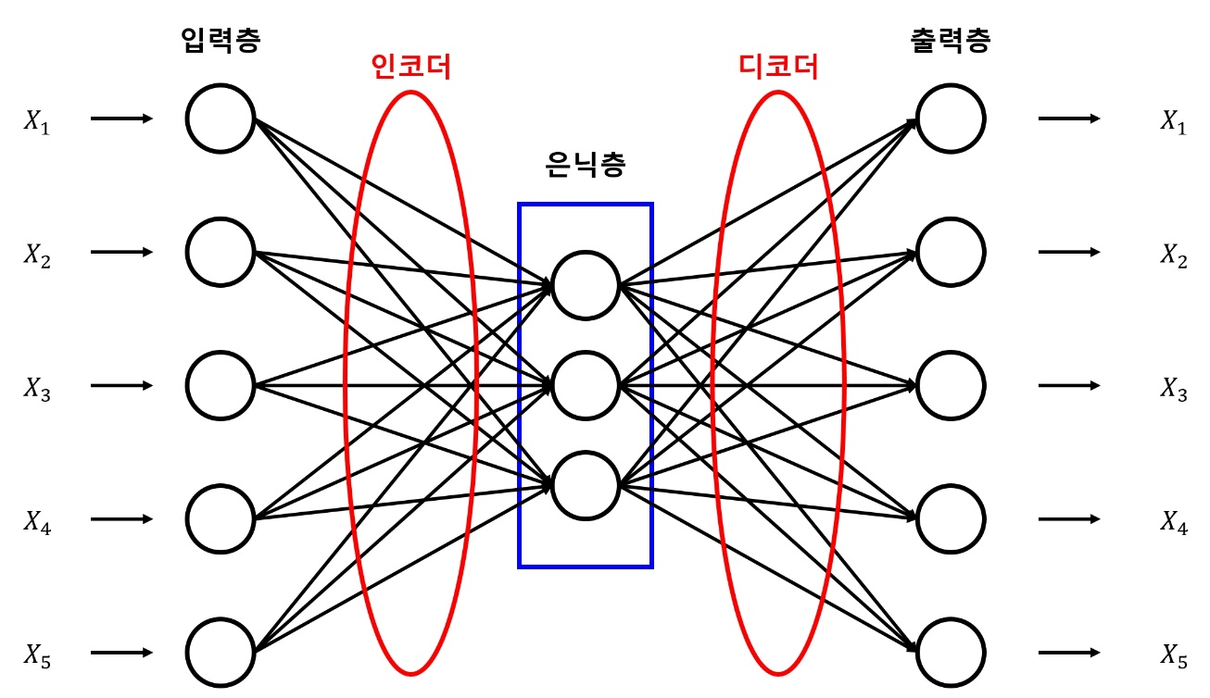
오토인코더 구성
오토인코더는 크게 3가지 부분으로 구성
잠재 변수(은닉층)를 기준으로 하나의 대칭구조
잠재 변수(Latent Vector)를 중심
일차원 벡터
입력에 가까운 부분을 인코더(Encoder)
입력에서 잠재 변수를 생성, CNN에서 특징 추출기와 비슷
출력에 가까운 부분을 디코더(Decoder)
잠재 변수를 출력
이 잠배변수를 입력으로 디코더를 통해 이미지를 생성

Slide 4
9장 오토인코더
1 MNIST 손글씨 오토인코더에 적용
1h

Slide 5
파일
8-1 ch9_1_auto_encoder.ipynb

Slide 6
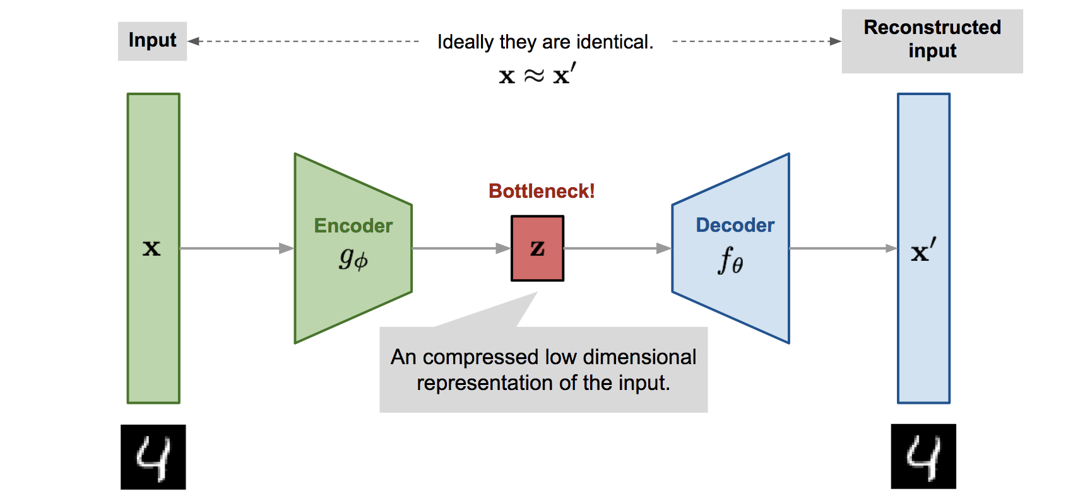
MNIST 손글씨 오토인코더 적용
입력을 특징을 저차원으로 함축적으로 표현

Slide 7
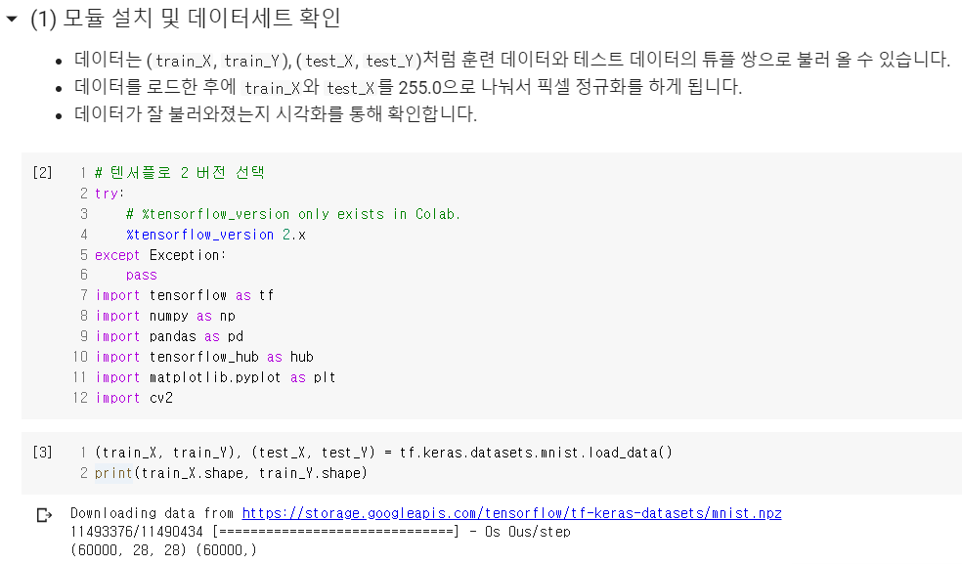
MNIST 손글씨 문제
Dense 층으로 MNIST 손글씨 오코인토더 구현

Slide 8
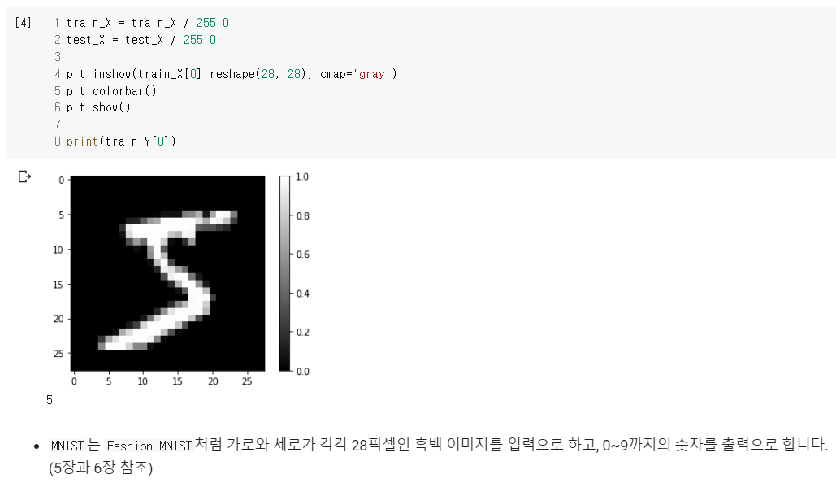
첫 이미지 확인

Slide 9
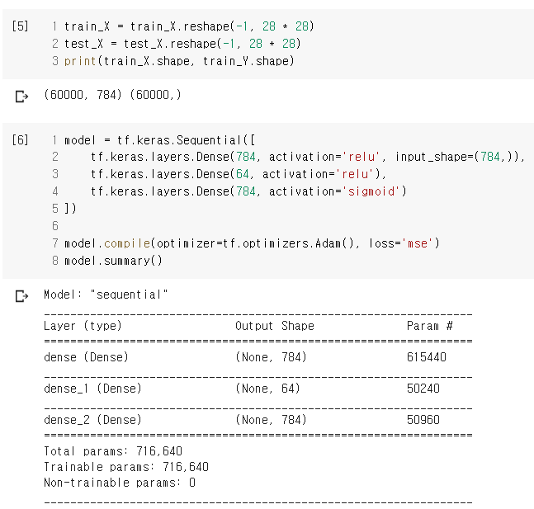
Dense 오토인코더 모델 정의
Flatten 레이어를 사용하는 대신
train_X와 test_X의 차원을 직접 reshape() 함수로 변환
입력과 출력의 형태가 같아야 하기 때문
dense와 dense_2의 레이어
뉴런의 수가 같아서 대칭을 이루며
각각 인코더와 디코더의 역할
desne_1는 잠재 변수로 뉴런의 수가 적은 것을 확인

Slide 10
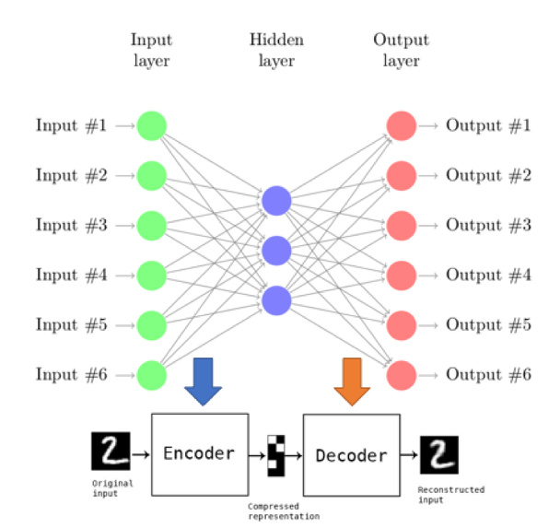
Dense 오토인코더 모델 구조
입력, 출력층 모두 Dense
28 x 28 = 784

Slide 11
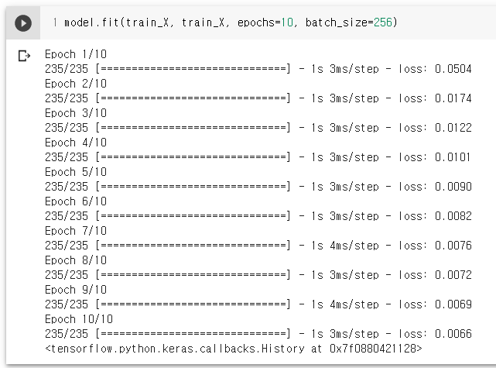
Dense 오토 인코더 모델 학습

Slide 12
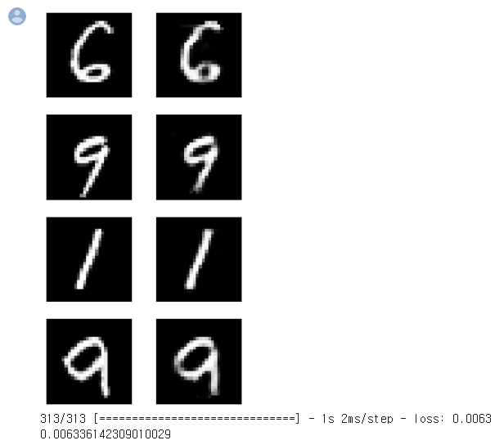
모델 시각화
import random
plt.figure(figsize=(4,8))
for c in range(4):
plt.subplot(4, 2, c*2+1)
rand_index = random.randint(0, test_X.shape[0])
plt.imshow(test_X[rand_index].reshape(28, 28), cmap='gray')
plt.axis('off')
plt.subplot(4, 2, c*2+2)
img = model.predict(np.expand_dims(test_X[rand_index], axis=0))
plt.imshow(img.reshape(28, 28), cmap='gray')
plt.axis('off')
plt.show()
model.evaluate(test_X, test_X)

Slide 13
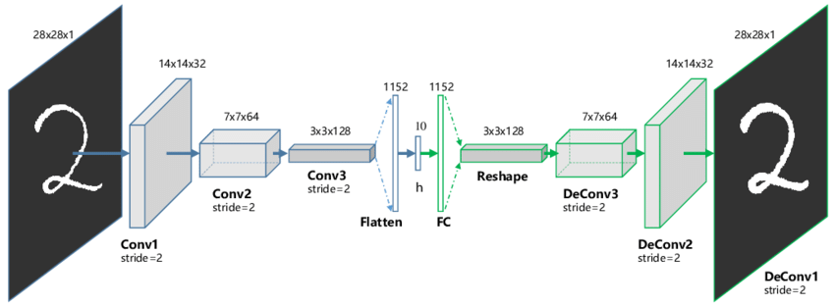
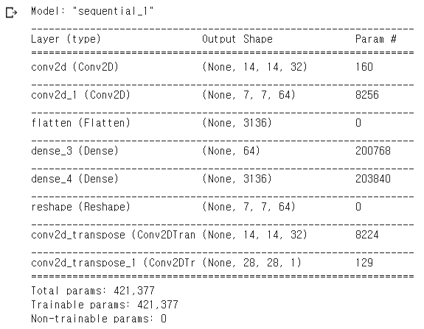
CNN으로 MNIST 손글씨 오코인토더
7 x 7 x 63 = 3136
64
7 x 7 x 64

Slide 14
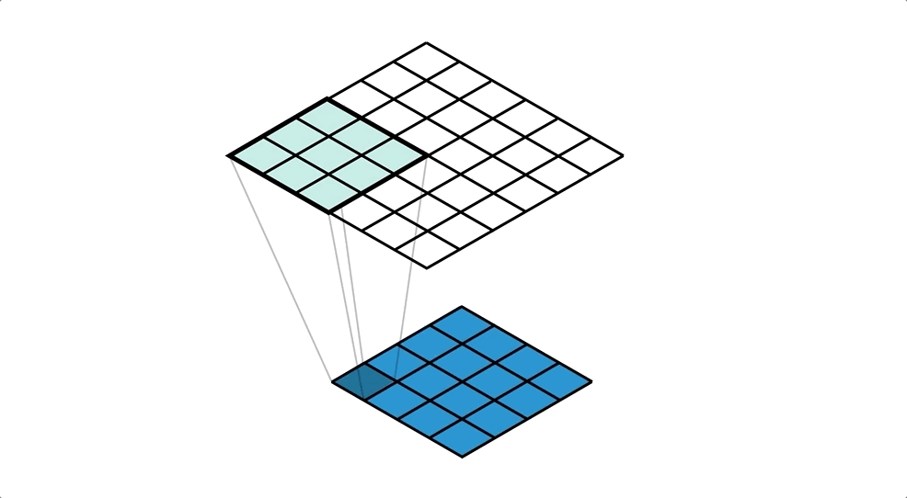
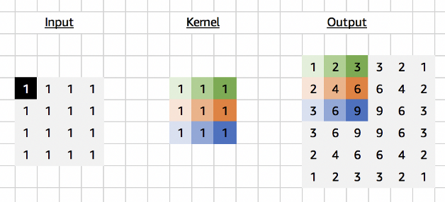
Conv2DTranspose
Conv2D 연산을 반대로

Slide 15
CNN으로 MNIST 손글씨 오코인토더 구현
train_X = train_X.reshape(-1, 28, 28, 1)
test_X = test_X.reshape(-1, 28, 28, 1)
model = tf.keras.Sequential([
tf.keras.layers.Conv2D(filters=32, kernel_size=2, strides=(2,2), activation='relu', input_shape=(28, 28, 1)),
tf.keras.layers.Conv2D(filters=64, kernel_size=2, strides=(2,2), activation='relu'),
tf.keras.layers.Flatten(),
tf.keras.layers.Dense(64, activation='relu'),
tf.keras.layers.Dense(7*7*64, activation='relu'),
tf.keras.layers.Reshape(target_shape=(7,7,64)),
tf.keras.layers.Conv2DTranspose(filters=32, kernel_size=2, strides=(2,2), padding='same', activation='relu'),
tf.keras.layers.Conv2DTranspose(filters=1, kernel_size=2, strides=(2,2), padding='same', activation='sigmoid')
])
model.compile(optimizer=tf.optimizers.Adam(), loss='mse')
model.summary()

Slide 16
CNN으로 MNIST 손글씨 오코인토더 모델
7 x 7 x 63 = 3136
64
7 x 7 x 64
model = tf.keras.Sequential([
tf.keras.layers.Conv2D(filters=32, kernel_size=2, strides=(2,2), activation='relu', input_shape=(28, 28, 1)),
tf.keras.layers.Conv2D(filters=64, kernel_size=2, strides=(2,2), activation='relu'),
tf.keras.layers.Flatten(),
tf.keras.layers.Dense(64, activation='relu'),
tf.keras.layers.Dense(7*7*64, activation='relu'),
tf.keras.layers.Reshape(target_shape=(7,7,64)),
tf.keras.layers.Conv2DTranspose(filters=32, kernel_size=2, strides=(2,2), padding='same', activation='relu'),
tf.keras.layers.Conv2DTranspose(filters=1, kernel_size=2, strides=(2,2), padding='same', activation='sigmoid')
tf.keras.layers
])

Slide 17
인코더와 잠재변수
Conv2D 레이어를 2개
kernel_size=2, strides=(2,2)로 설정해서 풀링 레이어를 쓰는 것과 같은 효과
Conv2D를 통과할 때마다 50%씩 감소
두번째 Conv2D를 통과하면 이미지의 크지는 7X7
잠재 변수 생성
Flatten()을 통과
3차원의 데이터를 1차원으로
64개 뉴런의 Dense 층
Dense 오토인코더와 동일한 크기로 64개의 뉴런을 가지는 Dense 레이어를 배치
tf.keras.layers.Conv2D(filters=32, kernel_size=2, strides=(2,2), activation='relu', input_shape=(28, 28, 1)), tf.keras.layers.Conv2D(filters=64, kernel_size=2, strides=(2,2), activation='relu'),
tf.keras.layers.Flatten(), tf.keras.layers.Dense(64, activation='relu'),

Slide 18
디코더 생성
디코더 생성
디코더는 인코더와 대칭이 되도록 다시 구성
잠재변수 레이어와 연결된 레이어는 7X7 이미지를 만들기 위해 64개의 채널만큼 가지고 있는 Conv2D레이어
레이어와 뉴런 수를 동일하게 만들기 위해서 Dense레이어의 뉴런 수를 7*7*64로
1차원 데이터를 3차원으로 바꿔주기 위해 64개의 채널만큼 Reshape레이어 사용
마지막으로 이어지는 2개의 레이어는 Conv2DTranspose
Conv2D 레이어가 하는 일의 반대되는 계산으로 이해
필터의 개수가 1인 것은 흑백인 출력 이미지와 동일
tf.keras.layers.Dense(7*7*64, activation='relu')
tf.keras.layers.Reshape(target_shape=(7,7,64))
tf.keras.layers.Conv2DTranspose(filters=32, kernel_size=2, strides=(2,2), padding='same', activation='relu'), tf.keras.layers.Conv2DTranspose(filters=1, kernel_size=2, strides=(2,2), padding='same', activation='sigmoid')

Slide 19
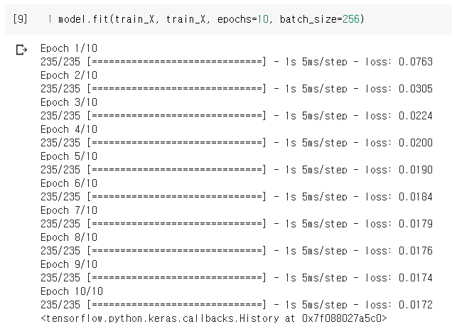
학습

Slide 20
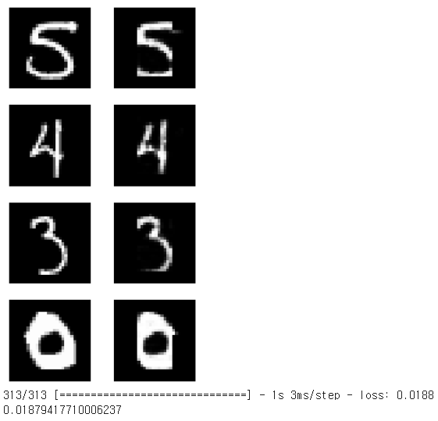
오토인코더의 이미지 재생성 및 모형 성능 평가
import random
plt.figure(figsize=(4,8))
for c in range(4):
plt.subplot(4, 2, c*2+1)
rand_index = random.randint(0, test_X.shape[0])
plt.imshow(test_X[rand_index].reshape(28, 28), cmap='gray')
plt.axis('off')
plt.subplot(4, 2, c*2+2)
img = model.predict(np.expand_dims(test_X[rand_index], axis=0))
plt.imshow(img.reshape(28, 28), cmap='gray')
plt.axis('off')
plt.show()
model.evaluate(test_X, test_X)

Slide 21
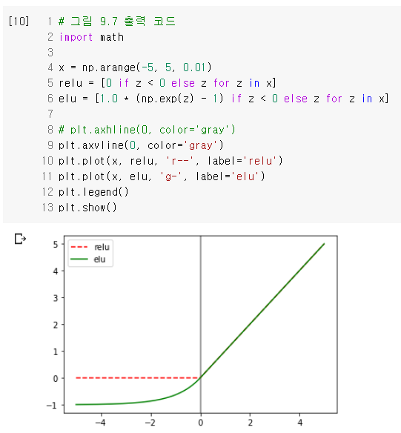
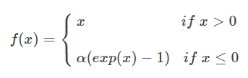
활성화함수(=activation) ELU 수정
대부분 relu를 사용
relu는 양수와 0을 반환
뉴런의 계산값 중 음수가 되는 결과가 많을 경우 뉴런의 출력은 무조건 0
출력은 다음 레이어의 가중치에 곱해지기 때문에 출력이 0이면 가중치의 효과를 모두 0
이러한 문제점을 해결하고자 elu 사용
ELU(Exponential Linear Units)
elu는 0으로 수렴하지 않고 -1로 수렴
2015년, Clevert et al에 의해 제안

Slide 22
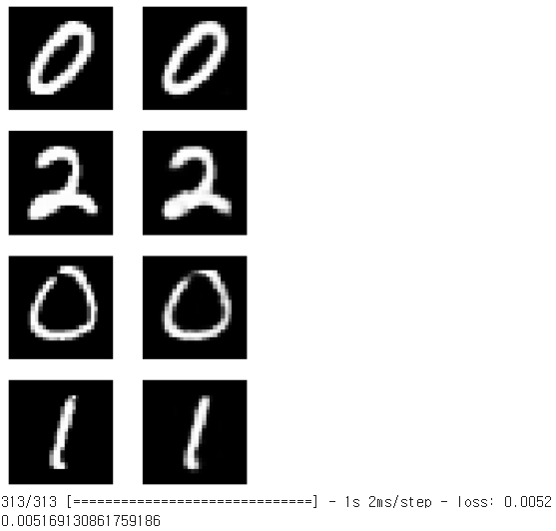
활성화함수 ELU 수정 모델
손실 값
1/3 감소
결과 그림
relu와 다르게 이전의 각진 모습은 거의 찾아볼 수 없음
노이즈를 제거하는 효과도 볼 수 있음
train_X = train_X.reshape(-1, 28, 28, 1)
test_X = test_X.reshape(-1, 28, 28, 1)
model = tf.keras.Sequential([
tf.keras.layers.Conv2D(filters=32, kernel_size=2, strides=(2,2), activation='elu', input_shape=(28, 28, 1)),
tf.keras.layers.Conv2D(filters=64, kernel_size=2, strides=(2,2), activation='elu'),
tf.keras.layers.Flatten(),
tf.keras.layers.Dense(64, activation='elu'),
tf.keras.layers.Dense(7*7*64, activation='elu'),
tf.keras.layers.Reshape(target_shape=(7,7,64)),
tf.keras.layers.Conv2DTranspose(filters=32, kernel_size=2, strides=(2,2), padding='same', activation='elu'),
tf.keras.layers.Conv2DTranspose(filters=1, kernel_size=2, strides=(2,2), padding='same', activation='sigmoid')
])
model.compile(optimizer=tf.optimizers.Adam(), loss='mse')
model.summary()
model.fit(train_X, train_X, epochs=10, batch_size=256)

Slide 23
활성화함수 ELU 수정 모델 전 소스
train_X = train_X.reshape(-1, 28, 28, 1)
test_X = test_X.reshape(-1, 28, 28, 1)
model = tf.keras.Sequential([
tf.keras.layers.Conv2D(filters=32, kernel_size=2, strides=(2,2), activation='elu', input_shape=(28, 28, 1)),
tf.keras.layers.Conv2D(filters=64, kernel_size=2, strides=(2,2), activation='elu'),
tf.keras.layers.Flatten(),
tf.keras.layers.Dense(64, activation='elu'),
tf.keras.layers.Dense(7*7*64, activation='elu'),
tf.keras.layers.Reshape(target_shape=(7,7,64)),
tf.keras.layers.Conv2DTranspose(filters=32, kernel_size=2, strides=(2,2), padding='same', activation='elu'),
tf.keras.layers.Conv2DTranspose(filters=1, kernel_size=2, strides=(2,2), padding='same', activation='sigmoid')
])
model.compile(optimizer=tf.optimizers.Adam(), loss='mse')
model.summary()
model.fit(train_X, train_X, epochs=10, batch_size=256)
import random
plt.figure(figsize=(4,8))
for c in range(4):
plt.subplot(4, 2, c*2+1)
rand_index = random.randint(0, test_X.shape[0])
plt.imshow(test_X[rand_index].reshape(28, 28), cmap='gray')
plt.axis('off')
plt.subplot(4, 2, c*2+2)
img = model.predict(np.expand_dims(test_X[rand_index], axis=0))
plt.imshow(img.reshape(28, 28), cmap='gray')
plt.axis('off')
plt.show()
model.evaluate(test_X, test_X)

Slide 24
9장 오토인코더
3 클러스터링
2h

Slide 25
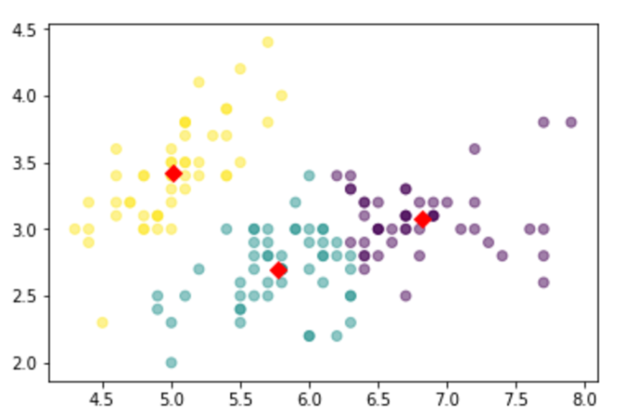
클러스터링 개요
대표적인 비지도학습 방법의 한 종류
비슷한 군집으로 나누는 것
입력에 대한 정답이 없음
사례
사람의 얼굴 이미지를 몇 개의 집단으로 분류하는 것이 적절할까요?
단편 소설의 장르를 몇 개로 구분해야 할까요?

Slide 26
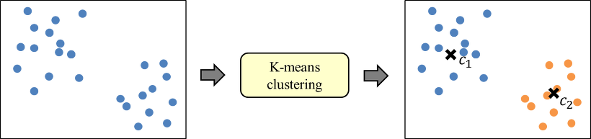
K-평균 클러스터링
K-means Clustering
데이터를 입력 받아 이를 소수의 그룹으로 묶는 알고리즘
방법
1. 주어진 입력 중 K개의 클러스터 중심을 임의로 정한 다음
2. 각 데이터와 K개의 중심과의 거리를 비교해서 가장 가까운 클러스터로 배당하고
3. K개의 중심의 위치를 해당 클러스터로 옮긴 후, 이를 반복하는 알고리즘

Slide 27
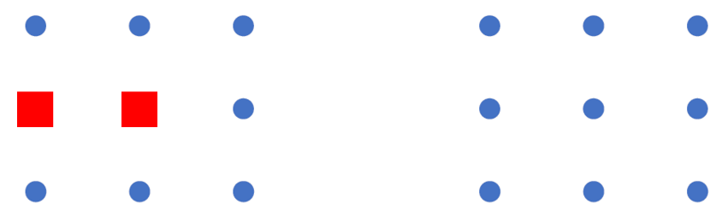
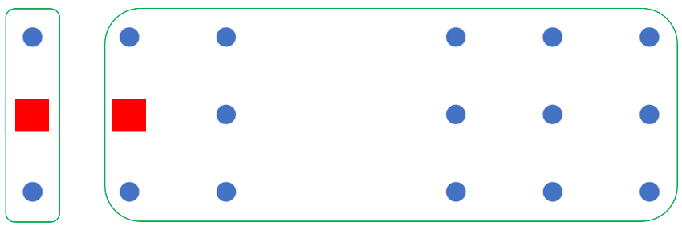
KC 학습과정(1)
EM 알고리즘을 기반으로 작동
EM 알고리즘은 크게 Expectation 스텝과 Maximization 스텝으로 나눔
이를 수렴할 때까지 반복하는 방식
군집 수 k를 2로
우선 군집의 중심(빨간색 점)을 랜덤 초기화
Expectation 스텝
모든 개체들(파란색 점)을 가장 가까운 중심에 군집(녹색 박스)으로 할당
https://ratsgo.github.io/machine%20learning/2017/04/19/KC/

Slide 28
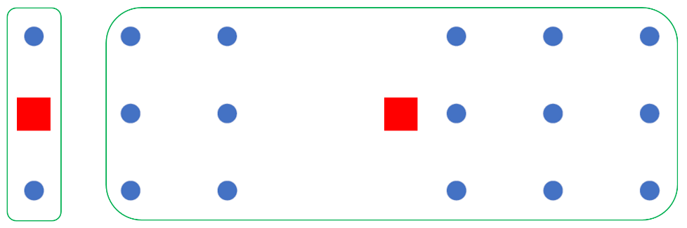
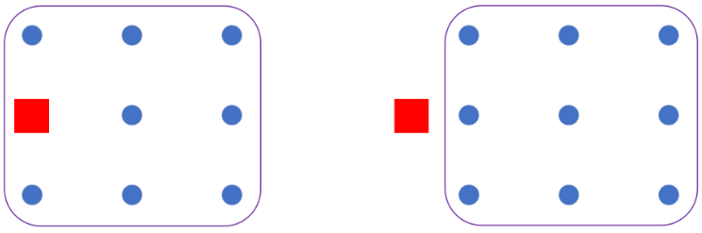
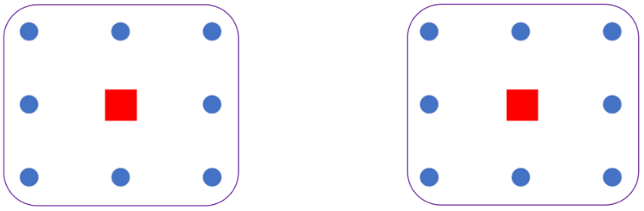
KC 학습과정(2)
Maximization 스텝
중심을 군집 경계에 맞게 수정
다시 Expectation 스텝을 적용
모든 개체들을 가장 가까운 중심에 군집(보라색 박스)으로 할당
Maximization 스텝을 또 적용해 중심을 업데이트
Expectation과 Maximization 스텝을 반복 적용해도 결과가 바뀌지 않거나(=해가 수렴)
사용자가 정한 반복 수를 채우게 되면 학습이 종료

Slide 29
파일
ch9_3_k-means_clustering.ipynb

Slide 30
K-meas 군집화 메모 코딩(1)
# 그림 9.8 출력 코드
import random
import matplotlib.pyplot as plt
from sklearn.datasets import make_blobs
from sklearn.cluster import KMeans
X, Y = make_blobs(random_state=6)
pred_Y = np.zeros_like(Y)
fig = plt.figure(figsize=(6,12))
centers = []
for c in range(3):
center_X = random.random() * (max(X[:,0]) - min(X[:,0])) + min(X[:,0])
center_Y = random.random() * (max(X[:,1]) - min(X[:,1])) + min(X[:,1])
centers.append([center_X, center_Y])
centers = np.array(centers)
prev_centers = []

Slide 31
K-meas 굽집화 메모 코딩(2)
for t in range(3):
for i in range(len(X)):
min_dist = 9999
center = -1
for c in range(3):
dist = ((X[i,0] - centers[c,0]) ** 2 + (X[i,1] - centers[c,1]) ** 2) ** 0.5
if dist < min_dist:
min_dist = dist
center = c
pred_Y[i] = center
ax = fig.add_subplot(3, 1, t+1)
ax.set_xticks([])
ax.set_yticks([])
ax.scatter(X[:,0], X[:,1], marker='.', c=pred_Y, cmap='rainbow')
ax.scatter(centers[:,0], centers[:,1], marker='D', c=range(3), cmap='rainbow', edgecolors=(0,0,0,1))
if len(prev_centers) != 0:
for c in range(3):
ax.arrow(prev_centers[c,0], prev_centers[c,1], (centers[c,0]-prev_centers[c,0])*0.95, (centers[c,1]-prev_centers[c,1])*0.95, head_width=0.25, head_length=0.2, fc='k', ec='k')
# update center
prev_centers = np.copy(centers)
for c in range(3):
count = len(pred_Y[pred_Y == c])
centers[c,0] = sum(X[pred_Y == c, 0]) / (count+1e-6)
centers[c,1] = sum(X[pred_Y == c, 1]) / (count+1e-6)
plt.show()

Slide 32
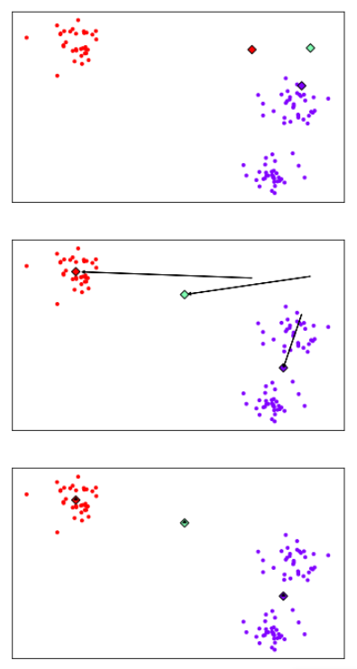
K-means 군집화 과정
다이아몬드 3개
군집의 중심
계산과정에서 중심이 이동

Slide 33
잠재 변수의 클러스터링
잠재 변수
데이터의 가장 압축된 표현
손실 압축이지만 중요하지 않거나 세부 정보를 잃어버릴 확률이 높음
효과적으로 복원할 수 있도록 중요한 정보만 포함
잠재 변수를 이용해 클러스터링
바로 이전 코드(p341 예제 9-9)의 잠재 변수를 사용
다음 모델의 4번째 층(첨자로 3)의 Dense 층의 출력을 사용
train_X = train_X.reshape(-1, 28, 28, 1)
test_X = test_X.reshape(-1, 28, 28, 1)
model = tf.keras.Sequential([
tf.keras.layers.Conv2D(filters=32, kernel_size=2, strides=(2,2), activation=‘elu’,
input_shape=(28, 28, 1)),
tf.keras.layers.Conv2D(filters=64, kernel_size=2, strides=(2,2), activation=‘elu’),
tf.keras.layers.Flatten(),
tf.keras.layers.Dense(64, activation='elu'),
tf.keras.layers.Dense(7*7*64, activation='elu'),
tf.keras.layers.Reshape(target_shape=(7,7,64)),
tf.keras.layers.Conv2DTranspose(filters=32, kernel_size=2, strides=(2,2),
padding='same', activation='elu'),
tf.keras.layers.Conv2DTranspose(filters=1, kernel_size=2, strides=(2,2),
padding='same', activation='sigmoid')
])

Slide 34
예제 9-9(1)
import tensorflow as tf
import numpy as np
import pandas as pd
import tensorflow_hub as hub
import matplotlib.pyplot as plt
(train_X, train_Y), (test_X, test_Y) = tf.keras.datasets.mnist.load_data()
print(train_X.shape, train_Y.shape)
train_X = train_X / 255.0
test_X = test_X / 255.0
plt.imshow(train_X[0].reshape(28, 28), cmap='gray')
plt.colorbar()
plt.show()
print(train_Y[0])

Slide 35
예제 9-9(2)
train_X = train_X.reshape(-1, 28, 28, 1)
test_X = test_X.reshape(-1, 28, 28, 1)
model = tf.keras.Sequential([
tf.keras.layers.Conv2D(filters=32, kernel_size=2, strides=(2,2), activation='elu',
input_shape=(28, 28, 1)),
tf.keras.layers.Conv2D(filters=64, kernel_size=2, strides=(2,2), activation='elu'),
tf.keras.layers.Flatten(),
tf.keras.layers.Dense(64, activation='elu'),
tf.keras.layers.Dense(7*7*64, activation='elu'),
tf.keras.layers.Reshape(target_shape=(7,7,64)),
tf.keras.layers.Conv2DTranspose(filters=32, kernel_size=2, strides=(2,2),
padding='same', activation='elu'),
tf.keras.layers.Conv2DTranspose(filters=1, kernel_size=2, strides=(2,2),
padding='same', activation='sigmoid')
])
model.compile(optimizer=tf.optimizers.Adam(), loss='mse')
model.fit(train_X, train_X, epochs=20, batch_size=256)

Slide 36
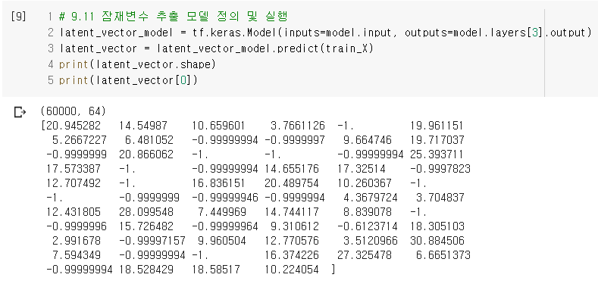
64차원의 MNIST 잠재 변수를 군집화
한 줄로 모델을 생성
훈련 데이터를 64차원의 잠재 변수로 생성
latent_vector_model = tf.keras.Model(inputs=model.input, outputs=model.layers[3].output)

Slide 37
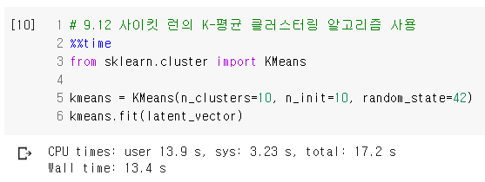
사이킷런의 K-평균 클러스터링 알고리즘 사용
인자 n_clusters
나눌 군집 수
인자 n_init
초기 중심의 위치를 다르게 선택해서 n번 테스트한 가장 좋은 결과를 저장
초기 중심위치 시도 횟수. 디폴트는 10이고 10개의 무작위 중심위치 목록 중 가장 좋은 값을 선택
인자 random_state
난수 시드 번호
셀의 수행 시간 측정, Wall time: 실제 소요 시간, CPU times는 멀티 코어 사용시 모든 코어의 계산 시간을 합쳐서 표시
잠재 변수로 알고리즘을 학습

Slide 38
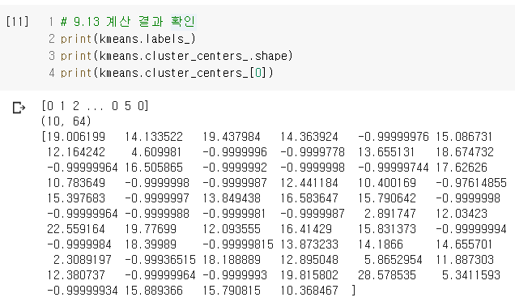
계산 결과
labels_
각 데이터가 0부터 9사이의 어떤 클러스터에 속하는지에 대한 정보가 저장
cluster_centers_
각 클러스터의 중심 좌표가 저장
64차원이기 때문에 이 좌표가 각각 무엇을 의미하는지 알기 어려움

Slide 39
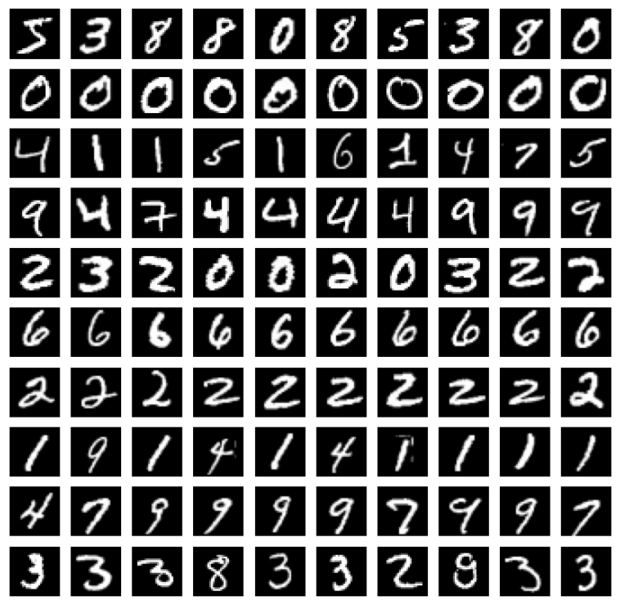
클러스터링 결과 출력
각 클러스터에 속하는 이미지가 어떤 것인지 출력
행은 클러스터 번호
0~9
각 행은 동일한 군집
숫자가 다르면서 같은 클러스터로 분류된 이미지들이 문제
첫 군집이 틀린 것이 많음
n_init를 늘려서 시도
여전히 클러스터링 결과를 시각화를 해야 문제
이를 시행하려면 2차원 또는 3차원의 잠재변수가 가진 자원을 축소
t-SNE가 해결책

Slide 40
클러스터링 결과 출력 소스
# 9.14 클러스터링 결과 출력
plt.figure(figsize=(12,12))
for i in range(10):
images = train_X[kmeans.labels_ == i]
for c in range(10):
plt.subplot(10, 10, i*10+c+1)
plt.imshow(images[c].reshape(28,28),
cmap='gray')
plt.axis('off')
plt.show()

Slide 41
시각화 도구 t-SNE
군집화 및 강력한 시각화 도구
고차원의 데이터를 저차원(주로 2차원 혹은 3차원)의 시각화를 위한 데이터로 변환
토론토 대학의 제프리 힌튼 교수 참여 연구
SNE: Stochastic Neighbor Embedding
t-SNE는 각 데이터의 유사도를 정의
원래 공간에서 유사도와 저차원 공간에서의 유사도가 비슷해지도록 학습
고차원과 저차원에서 확률 값을 구한 후
저차원 확률 값이 고차원에 가까워지도록 학습
유사도는 확률적(Stochastic)으로 표현
t는 t-분포
K-평균 클러스터링: 클러스터를 계산하기 위한 단위로 중심과 각 데이터의 거리를 계산
거리를 확률로 표현: 데이터를 중심으로 다른 데이터의 거리에 대한 t-분포의 확률로 치환
가까운 거리를 확률이 높아지고, 먼 거리는 확률이 낮아짐

Slide 42
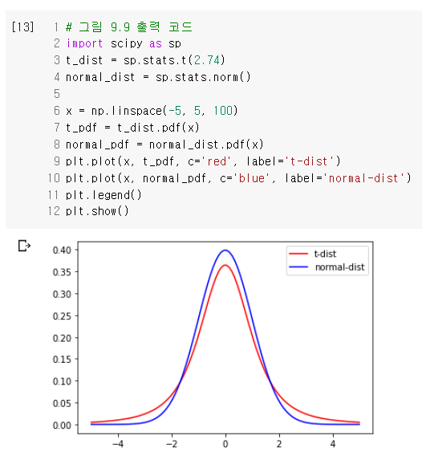
t-분포와 정규분포의 모양 차이
t-분포
정규분포보다 더 낮고 꼬리가 좀 더 두꺼운 분포
거리를 확률로 표현
데이터 하나를 중심으로 다른 데이터를 거리에 대한 t-분포의 확률로 대체시키는 것

Slide 43
sklearn.manifold의 TSNE
sklearn.manifold
고차원의 공간에 분포하는 데이터를 쉽게 볼 수 있는 사물 형태로 분포되도록 학습시키는 다양체 학습(manifold learning)을 위한 여러 알고리즘 제공
그 중하나가 t-SNE
TSNE 인자
n_components: 저차원의 수를 의미, 2차원 공간이기 때문에 2
learning_rate: 학습률로 10에서 1000사이
perplexity: 알고리즘 계산에서 고려할 최근접 이웃의 숫자, 보통 5-50
random_state: 랜덤 초기화 숫자
메소드 fit_transform() 결과값을 반환
학습과 변환 과정을 동시에 진행
# 9.15 사이킷 런의 t-SNE 사용
%%time
from sklearn.manifold import TSNE
tsne = TSNE(n_components=2, learning_rate=100, perplexity=15, random_state=0)
tsne_vector = tsne.fit_transform(latent_vector[:5000])
결과는 위에서 지정한 2차원 좌표
계산 속도가 느려 앞 5,000개의 데이터만 학습

Slide 44
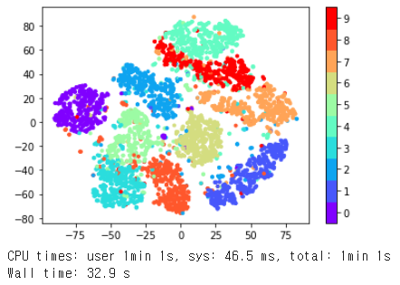
출력 이미지의 클러스터링
뭉친 것이 군집화 결과
같은 색상은 정답 분류에 의한 색상
이미지 라벨에 따라 같은 숫자끼리 비교적 잘 뭉쳐있는 것을 확인
# 9.15 사이킷 런의 t-SNE 사용
%%time
from sklearn.manifold import TSNE
tsne = TSNE(n_components=2, learning_rate=100, perplexity=15, random_state=0)
tsne_vector = tsne.fit_transform(latent_vector[:5000])
cmap = plt.get_cmap('rainbow', 10)
fig = plt.scatter(tsne_vector[:,0], tsne_vector[:,1], marker='.', c=train_Y[:5000], cmap=cmap)
cb = plt.colorbar(fig, ticks=range(10))
n_clusters = 10
tick_locs = (np.arange(n_clusters) + 0.5)*(n_clusters-1)/n_clusters
cb.set_ticks(tick_locs)
cb.set_ticklabels(range(10))
plt.show()

Slide 45
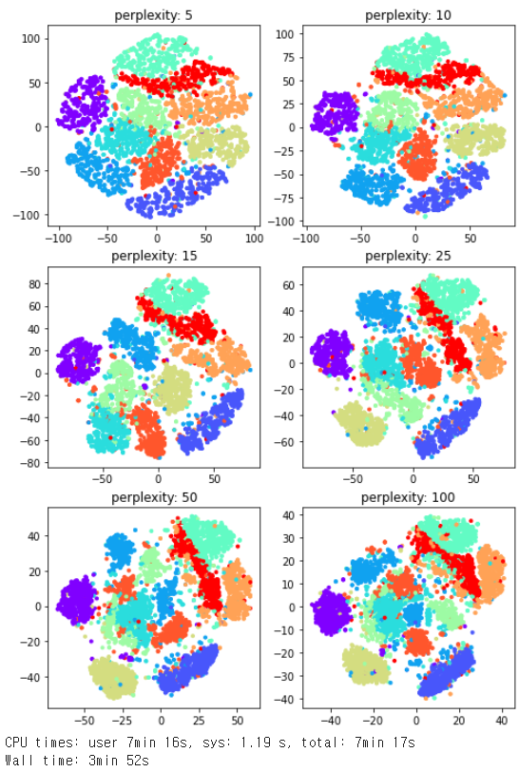
다양한 perplexity 설정
인자 perplexity는 다른 하이퍼패러미터처럼 여러 번의 실험이 필요
Perplexity가 높아질수록 뭉치는 클러스터도 있지만, 뒤섞이는 클러스터도 보이는 것으로 볼 때 최적의 값을 찾기 위한 여러 시도가 필요
K-means와 다르게 클러스터링 수는 필요 없음
# 9.16 다양한 perplexity 인수에 대한 t-SNE 결과
%%time
perplexities = [5, 10, 15, 25, 50, 100]
plt.figure(figsize=(8,12))
for c in range(6):
tsne = TSNE(n_components=2, learning_rate=100,
perplexity=perplexities[c], random_state=0)
tsne_vector = tsne.fit_transform(latent_vector[:5000])
plt.subplot(3, 2, c+1)
plt.scatter(tsne_vector[:,0], tsne_vector[:,1],
marker='.', c=train_Y[:5000], cmap='rainbow')
plt.title('perplexity: {0}'.format(perplexities[c]))
plt.show()

Slide 46
t-SNE 클러스터 위에 MNIST 이미지 표시 구현
# 9.17 t-SNE 클러스터 위에 MNIST 이미지 표시
from matplotlib.offsetbox import TextArea, DrawingArea, OffsetImage, AnnotationBbox
plt.figure(figsize=(16,16))
tsne = TSNE(n_components=2, learning_rate=100, perplexity=15, random_state=0)
tsne_vector = tsne.fit_transform(latent_vector[:5000])
ax = plt.subplot(1, 1, 1)
ax.scatter(tsne_vector[:,0], tsne_vector[:,1], marker='.',
c=train_Y[:5000], cmap='rainbow')
for i in range(200):
imagebox = OffsetImage(train_X[i].reshape(28,28))
ab = AnnotationBbox(imagebox, (tsne_vector[i,0],
tsne_vector[i,1]), frameon=False, pad=0.0)
ax.add_artist(ab)
ax.set_xticks([])
ax.set_yticks([])
plt.show()
이미지나 텍스트 등 주석을 그래프 위에 표시하기 위한 주석 상자를 그리는 함수

Slide 47
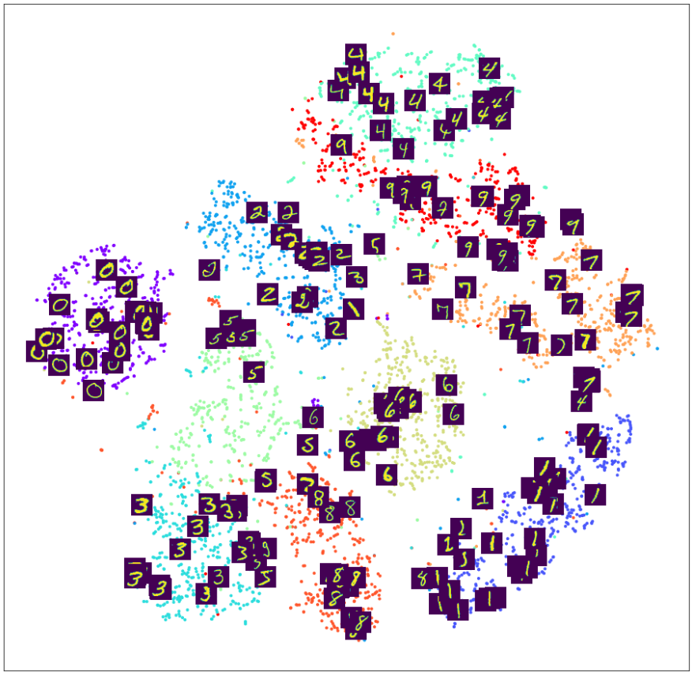
t-SNE 클러스터 위에 MNIST 이미지 표시 결과

